Slide 1
Umělá Inteligence pro Výuku

Slide 2
Překlady textů
Deepl.com
Na neuronových sítích založený překladač
V online i desktopové verzi
Let's try deepl in practice.

Slide 3
ChatGPT – základ všeho
DEEPLY

Slide 4
ChatGPT 3.5 vs. 4
Varianta 4 je pro uživatele s předplatným.
Nabízí novější jazykové modely.
Umožňuje vkládat soubory a vyžádat si analýzu, případně vést diskuzi o tématu souboru.
Generování obrázků.
Umí prohledat internet pomocí vyhledávače bing a nalézt pro Vás relevantní informace.

Slide 5
Jednotlivé aplikace
Tome.app – tvorba prezentací na zvolené téma.
Elicit – vyhledávání vědeckých článků s generováním souhrnů.
Consensus – obdobně jako elicit.
Gradescope – možný nástin budoucnosti, jak bude probíhat zadávání úloh a hodnocení.
Deeply – nadstavba nad ChatGPT určená pro e-commerce.

Slide 6
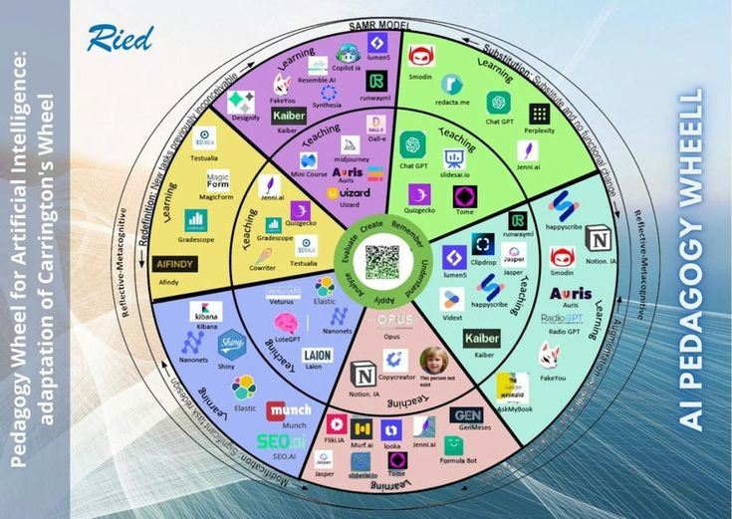

Slide 7
S čím AI pomůže při výuce
Nejefektivnější forma učení je formou dialogu.
Typická přednáška a cvičení:
1 učitel vs. 10-500 studentů.
Dialog s AI 1:1.
Vytvoření kontrolních otázek k přednáškám.
Vytváření variant zadání písemek a úkolů.
Zpětná vazba k pochopení vysvětlené problematiky.
Vytváření výukových materiálů.

Slide 8
Jak AI používají studenti
Generují si texty do projektů.
Pokud pracují na svém laptopu, konzultují s AI postupy na cvičení.
Používají k řešení matematických úloh.

Slide 9
AI v roce 2024
ChatGPT 5
Personalizovaný pomocník.
Multimodalita – zpracování textů, obrazu, videa a zvuku.
Rozvoj nástrojů pro tvorbu materiálů.
MS Office Copilot – v ČR březen 2024.
Generování videa.

